Slide 1
CEN0485 – Introdução à Bioinformática
Introdução à disciplina
Dr. rer. nat. Diego Mauricio Riaño Pachón
Laboratório de Biologia Computacional, Evolutiva e de Sistemas
Centro de Energia Nuclear na Agricultura
Universidade de São Paulo
diego.riano@cena.usp.br
https://labbces.netlify.app/

Slide 2
Quizz

Slide 3
Apresentações

Slide 4
Introdução à disciplina O CENA
O CENA é uma unidade independente, um instituto especializado da USP localizado no campus Luiz de Queiroz em Piracicaba junto a ESALQ
A missão do CENA, definida na sua origem, é: “Gerar e difundir conhecimentos relacionados a agropecuária e ao ambiente visando a melhoria da qualidade de vida”

Slide 5
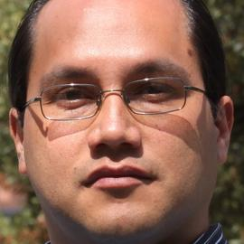
Introdução à disciplina O Professor
Dr. rer. nat. Diego Mauricio Riaño-Pachón
Colombiano
Professor Doutor no CENA/USP desde maio 2018
Pesquisa em Bioinformática desde 1999
Doutorado em Biologia Molecular Vegetal da Universidade de Potsdam, Alemanha
Pós-doutorado em Bioinformática no Instituto de Fisiologia Molecular Vegetal na Alemanha (2008-2010), na Universidade Estadual de Ohio nos Estados Unidos de América (2010), e na USP (2017)
Interesse: Bioeconomia, Bioenergia, Evolução de famílias de genes, Integração de dados de larga escala, Biologia de sistemas, Redes biológicas, Genômica
Se você tiver interesse estou procurando alunos e IC e Pós-graduação, especialmente para estudar o genoma da cana-de-acúcar

Slide 6
Apresentações Discentes
Nome?
Programa?
Qual o objetivo de fazer esta disciplina?
O que você acha que faz um bioinformata?

Slide 7
Videos
SIB, the movie - Swiss bioinformatics in action
A day in the life of a bioinformatician

Slide 8
Introdução à disciplina Regras do jogo

Slide 9
Introdução à disciplina Regras do jogo
CEN0485- Introdução Bioinformática
Quinta feira das 14:00 as 17:50
Artigo 84 do Regimento Geral da USP – Será aprovado, com direito aos créditos correspondentes, o aluno que obtiver nota final igual ou superior a cinco e tenha, no mínimo, setenta por cento de frequência na disciplina.
Frequência: Em algumas aulas teremos quiz surpresa. Tem que participar em 70% dos quizes (i.e., 70% dos quizes com nota maior que zero). Nota zero é só para quem não respondeu o quiz. Se você responder vai ter uma nota superior a zero no quiz.

Slide 10
Introdução à disciplina Regras do jogo
Notas:
Coringa: Quizes e participação nos seminários podem ser usados para aumentar a pior nota das quatro acima. A média simples da pior nota acima e dos quizes e participação nos seminários será calculada caso seja do interesse do aluno.
Nota | Semana | Peso
Prova 1 | 8 | 15%
Prova 2 | 19 | 15%
Seminário | 18 | 35%
Relatório aula prática | Definido pelo Prof. | 35%

Slide 11
Exemplo Coringa
Coringa: Quizes e participação nos seminários podem ser usados para aumentar a pior nota das quatro acima. A media simples da pior nota acima e dos quizes e participação nos seminários será calculada caso seja do interesse do aluno.
Atividade | Peso | Nota | Nota ponderada | Nota Corregida | Nota Pondera com Coringa
Prova 1 | 0.15 | 3.5 | 0.5 | 3.5 | 0.5
Prova 2 | 0.15 | 2.0 | 0.3 | 3.0 | 0.5
Seminário | 0.35 | 4.0 | 1.4 | 4.0 | 1.4
Relatório | 0.35 | 4.0 | 1.4 | 4.0 | 1.4
Quizes |  | 4.0
Nota final |  |  | 3.6 |  | 3.8

Slide 12
Introdução à disciplina Regras do jogo
Seminário:
Grupos de 2 alunos, conformação dos grupos feita pelo professor
Selecionar um tema relacionado com a disciplina, apresentar a proposta para o professor na semana 6. Contactar o professor antes dessa semana, se tiver dúvidas
TODOS Entregar a apresentação do seminário no sexta-feira da semana imediatamente anterior ao início dos seminários, via e-Disciplinas
Todos os integrantes do grupo tem que participar da apresentação oral
A apresentação oral tem uma duração mínima de 15 minutos e máxima de 25 minutos, com 10 minutos adicionais para perguntas do publico
Será registrada a participação do público na sessão de perguntas

Slide 13
Introdução à disciplina Regras do jogo
Relatório:
Fazer o relatório da aula prática de UMA das aulas 4, 6, 10 ou 12
Os relatórios são trabalho individual.
Os alunos serão assinados aleatoriamente para o relatório que tem que ser entregue.
O relatório pode ter até 10 páginas, inclusa a bibliografia (se houver).
O relatório tem que ser entregue até duas semanas depois da aula prática.
Não é permitido o uso de IA para resolver as perguntas do relatório, se isso for detectado a nota será 0 (zero)

Slide 14
Introdução à disciplina Regras do jogo
Todas as informações da disciplina serão via e-Disciplinas:
https://edisciplinas.usp.br/
As entregas (relatórios, tarefas, apresentações para seminários) serão feitas unicamente pelo sistema e-Disciplinas.

Slide 15
By User:Husky - Own work, Public Domain, https://commons.wikimedia.org/w/index.php?curid=1449709
Notes:
https://commons.wikimedia.org/wiki/Question_mark#/media/File:Question_mark_3d.pngBy User:Husky - Own work, Public Domain, https://commons.wikimedia.org/w/index.php?curid=1449709

Slide 16
Conferir a conformação dos grupos de trabalho para os seminários no e-Disciplinas

Slide 17
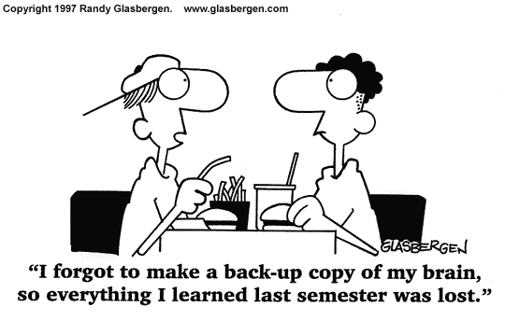
É isso aí, para hoje

